Slide 1


Πρόγραμμα μικτής μάθησης
Προώθηση της απασχόλησης χωρίς αποκλεισμούς στον τομέα GLAM μέσω της ανοικτής καινοτομίας
Ενότητα 1: Ο ψηφιακός τομέας GLAM
Συνεδρία 4: Ψηφιακός μετασχηματισμός μετά τον COVID στον τομέα GLAM
Αναπτύχθηκε από:
Κέντρο Έρευνας και Εκπαίδευσης SYNTHESIS
"Χρηματοδοτείται από την Ευρωπαϊκή Ένωση. Ωστόσο, οι απόψεις και οι γνώμες που εκφράζονται είναι αποκλειστικά του/των συγγραφέα/ων και δεν αντανακλούν κατ' ανάγκη τις απόψεις και τις γνώμες της Ευρωπαϊκής Ένωσης ή της OeAD-GmbH. Ούτε η Ευρωπαϊκή Ένωση ούτε η χορηγούσα αρχή μπορούν να θεωρηθούν υπεύθυνοι γι' αυτές." Αριθμός έργου: 2022-1-AT01-KA220-ADU-00008513

Slide 2
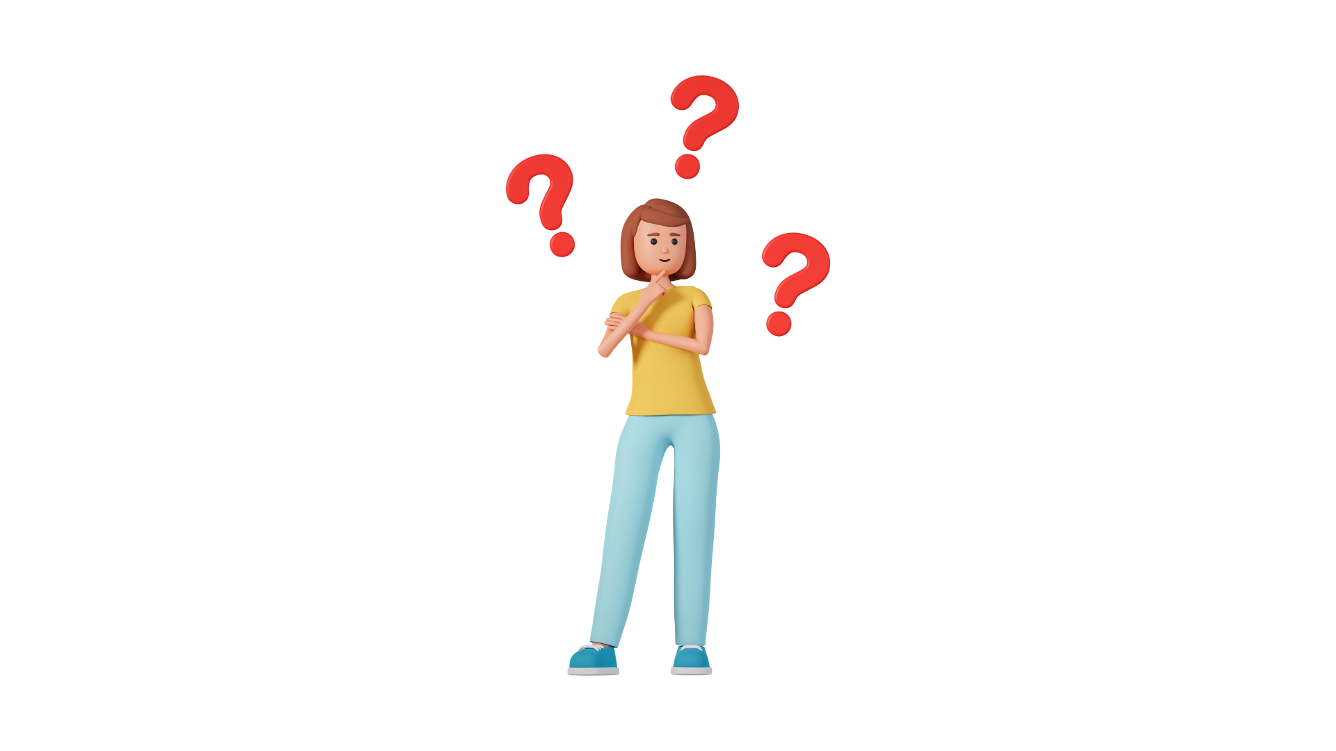

Τι είναι ο ψηφιακός μετασχηματισμός;
Ποιοι είναι ορισμένοι από τους αναδυόμενους ρόλους εργασίας για τους επαγγελματίες του GLAM μετά το COVID;

Slide 3
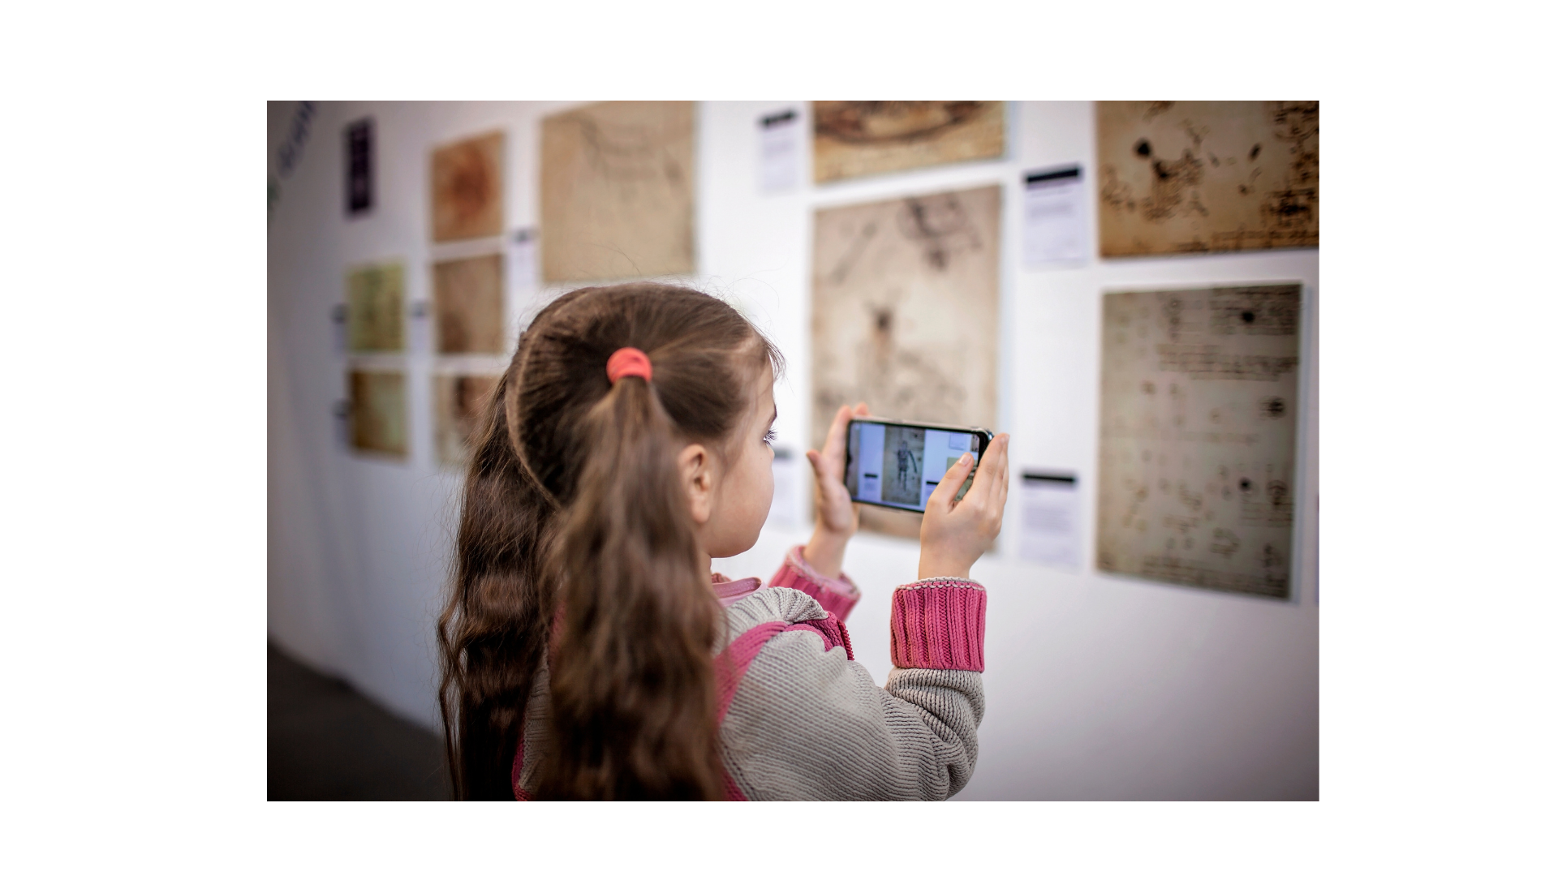

Μέρος 2: Τα μουσεία ψηφιοποιούνται

Slide 4

Ψηφιοποίηση ή όχι;

Slide 5
Ψηφιακά μουσεία
Πώς μπορούν τα μουσεία να επωφεληθούν από την ψηφιακή καινοτομία;
Γιατί λιγότερες από τις μισές συλλογές παγκοσμίως είναι online;

Slide 6
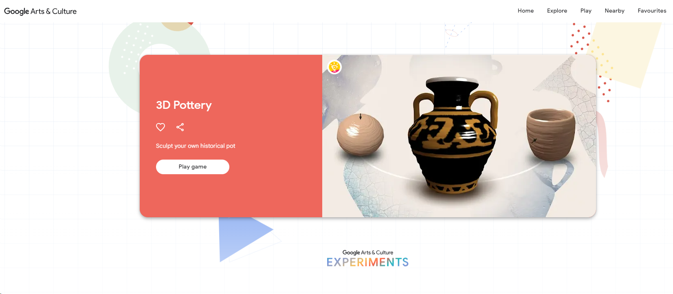
Ας παίξουμε
Σε ομάδες των δύο ατόμων, επισκεφθείτε τον παρακάτω σύνδεσμο και πειραματιστείτε με την τρισδιάστατη κεραμική!
https://artsandculture.google.com/experiment/3d-pottery/nwHg1D0riJ1ltA

Slide 7
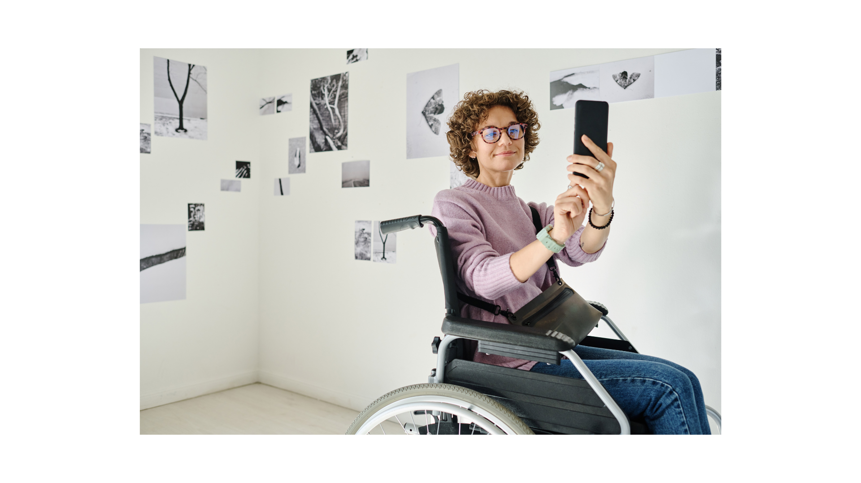
Μέρος 3: Ψηφιακές συλλογές και διαδικτυακή εμπειρία

Slide 8

Το θεματολόγιο ψηφιακού μετασχηματισμού και τα GLAMs
Η Europeana, ή Ευρωπαϊκή Ψηφιακή Βιβλιοθήκη, είναι μια πανευρωπαϊκή ψηφιακή βιβλιοθήκη που παρέχει πρόσβαση σε δύο εκατομμύρια βιβλία, χάρτες, ηχογραφήσεις, φωτογραφίες, αρχειακά έγγραφα, πίνακες και ταινίες από εθνικές βιβλιοθήκες και πολιτιστικά ιδρύματα στα 27 κράτη μέλη της Ευρωπαϊκής Ένωσης.
Notes:
Η Europeana, ή Ευρωπαϊκή Ψηφιακή Βιβλιοθήκη, είναι μια πανευρωπαϊκή ψηφιακή βιβλιοθήκη που παρέχει πρόσβαση σε δύο εκατομμύρια βιβλία, χάρτες, ηχογραφήσεις, φωτογραφίες, αρχειακά έγγραφα, πίνακες και ταινίες από εθνικές βιβλιοθήκες και πολιτιστικά ιδρύματα στα 27 κράτη μέλη της Ευρωπαϊκής Ένωσης.

Slide 9

Επιμέλεια ψηφιακών συλλογών
Τα εικονικά δημιουργημένα ψηφιακά "αντικείμενα" αρχίζουν να μπαίνουν στις συλλογές των μουσείων. Τα ιδρύματα GLAM πρέπει να ενισχύσουν τις εξειδικευμένες ικανότητες των επιμελητών τους σε αυτόν τον αναπτυσσόμενο τομέα, εάν πρόκειται να εκπληρώσουν τις αποστολές τους, δηλαδή τη διατήρηση του πολιτιστικού υλικού, τη διεξαγωγή έρευνας και τη διδασκαλία των μελλοντικών γενεών.
Notes:
Ο επιμελητής ψηφιακών συλλογών είναι υπεύθυνος για την εφαρμογή της ψηφιακής στρατηγικής σχετικά με τη συλλογή, την αποθήκευση, την αρχειοθέτηση, τη διατήρηση και την πρόσβαση στις ψηφιακές συλλογές (είτε πρόκειται για ψηφιακές είτε για ψηφιοποιημένες). Σε μεγαλύτερα μουσεία αυτό θα μπορούσε να είναι ένας ρόλος-προφίλ από μόνος του, ενώ σε μικρότερα μουσεία ένας έφορος θα πρέπει να είναι εξειδικευμένος στον τομέα αυτό.

Slide 10
Ανακαλύψτε την ψηφιακή πολιτιστική κληρονομιά της Ευρώπης | Europeana
Μεταβείτε στις συλλογές της Europeana.
Δείτε πώς είναι δομημένη η σελίδα στις διάφορες κατηγορίες.
Πιστεύετε ότι η πλατφόρμα είναι προσβάσιμη σε διαφορετικούς μαθητές;
Είναι οι κατηγορίες κατάλληλες για να ανακτήσει ο χρήστης τις συλλογές;
Notes:
Το 2020, η Europeana συνέταξε μια έκθεση για να τους βοηθήσει να κατανοήσουν πώς να προχωρήσουν καλύτερα για να υποστηρίξουν και να προωθήσουν μια "ατζέντα ψηφιακού μετασχηματισμού" στο δίκτυο των ιδρυμάτων GLAM.
Ο όρος που παράγεται ενημερώνει τις στρατηγικές προτεραιότητες της Europeana και των πολιτιστικών ιδρυμάτων σε ολόκληρη την Ευρώπη και πέραν αυτής.
"Ο ψηφιακός μετασχηματισμός είναι τόσο η διαδικασία όσο και το αποτέλεσμα της χρήσης της ψηφιακής τεχνολογίας για τον μετασχηματισμό του τρόπου με τον οποίο ένας οργανισμός λειτουργεί και παράγει αξία. Βοηθά έναν οργανισμό να ευδοκιμήσει, να εκπληρώσει την αποστολή του και να ανταποκριθεί στις ανάγκες των ενδιαφερομένων μερών του. Επιτρέπει στα ιδρύματα πολιτιστικής κληρονομιάς να συμβάλουν στον μετασχηματισμό ενός τομέα που τροφοδοτείται από την ψηφιακή τεχνολογία και μιας Ευρώπης που τροφοδοτείται από τον πολιτισμό."

Slide 11
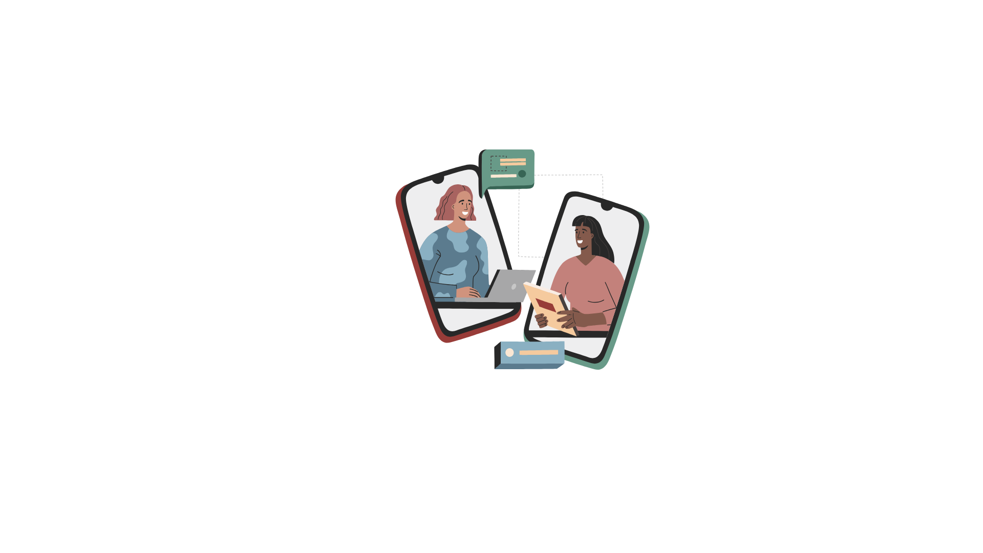
Μέρος 4: Ψηφιακά μέσα κοινωνικής δικτύωσης στο GLAM

Slide 12
Διαχειριστής κοινωνικών μέσων/διαχειριστής διαδικτυακής κοινότητας
Ένας από τους νέους ρόλους στον τομέα GLAM είναι αυτός του διαχειριστή διαδικτυακής κοινότητας. Δημιουργεί και διαχειρίζεται προσβάσιμες και συνεργατικές διαδικτυακές κοινότητες για όλους τους ενδιαφερόμενους.
Ρίξτε μια ματιά στο έγγραφο Social Media Policy από το project Heritage Digital και συζητήστε/συμπληρώστε τα διάφορα μέρη με τους συναδέλφους σας και την υποστήριξη του εκπαιδευτή σας.

Slide 13

Αυτοαναστοχασμός
Τι είναι οι ψηφιακές συλλογές και ποιος είναι ο σχετικός ρόλος/προφίλ εργασίας;
Πιστεύετε ότι η ψηφιακή μετάβαση έχει τη δυνατότητα να καταστήσει τα ιδρύματα GLAM πιο προσιτά;
Πώς επηρεάζουν τα μέσα κοινωνικής δικτύωσης την προσβασιμότητα, αν επηρεάζουν καθόλου;
Notes:
Τι είναι ο ψηφιακός μετασχηματισμός;
Ποιοι είναι μερικοί από τους αναδυόμενους ρόλους εργασίας για τους επαγγελματίες του τομέα GLAM μετά τον COVID;

Slide 14
Αναφορές
Πολιτισμός 24 (2020). Η ατζέντα του ψηφιακού μετασχηματισμού και τα GLAMs - πορίσματα και αποτελέσματα της Culture24, σ. 14, 18.
https://pro.europeana.eu/files/Europeana_Professional/Publications/Digital%20transformation%20reports/The%20digital%20transformation%20agenda%20and%20GLAMs%20-%20Culture24,%20findings%20and%20outcomes.pdf
MuSA (2017). Αναδυόμενα επαγγελματικά προφίλ για τους επαγγελματίες του μουσείου. http://www.project-musa.eu/wp-content/uploads/2020/06/MuSA-Emerging-Job-Profiles-for-museum-professionals.pdf
https://docs.google.com/document/d/15sigmjFi0f6RQItrD9HzXXlS8k0nWdH5/edit

Slide 15






Προώθηση της απασχόλησης χωρίς αποκλεισμούς στον τομέα GLAM μέσω της ανοικτής καινοτομίας
Αριθμός έργου: 2022-1-AT01-KA220-ADU-00008513

